Slide 1
API Mocking and Testing
Nhóm K1

Slide 2
Danh sách thành viên nhóm
STT | Mã số sinh viên | Họ và tên
1 | 19120383 | Huỳnh Tấn Thọ
2 | 19120426 | Phan Đặng Diễm Uyên
3 | 19120469 | Sử Nhật Đăng
4 | 19120496 | Trần Thị Khánh Duyên

Slide 3
Khái niệm

Slide 4
Khái niệm API Mocking
Là việc mô phỏng lại hành vi của một API (nhận response, trả request,....) khi chưa có implementation của API đó.
API Mocking tool thường ở dưới dạng server.

Slide 5
Khái niệm API Testing
Là việc kiểm thử một API, khi đã có implementation của API đó
API Testing tool rất đa dạng, từ GUI đến CLI.

Slide 6
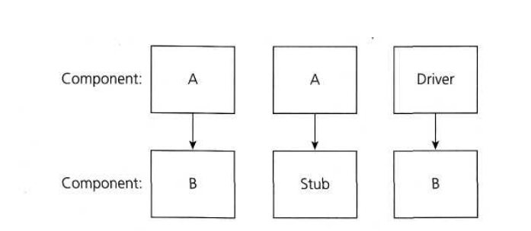
Nhắc lại khái niệm Stubs and Drivers
Để chỉ các thành phần trong kiểm thử, trong đó:
Stub: được gọi bởi thành phần đang kiểm thử
Driver: gọi Stub để được kiểm thử.

Slide 7
Tại sao cần API Testing và API Mocking

Slide 8
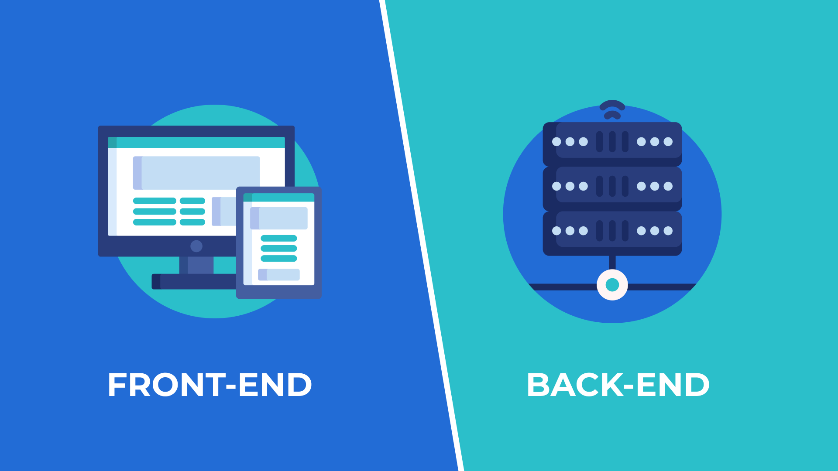
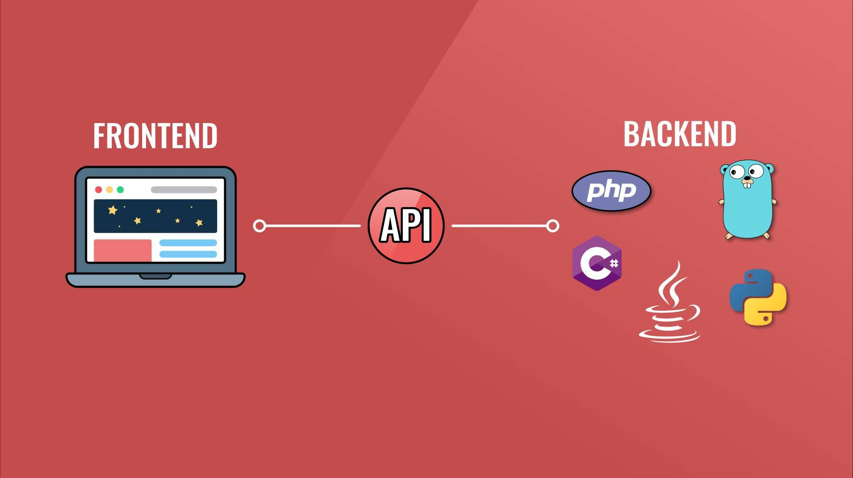
Bối cảnh
Đội dev về cơ bản chỉ có 2 team: Frontend và Backend
Hệ thống giao tiếp thông qua API

Slide 9
Trường hợp 1
Team Frontend làm xong trước
Team Backend vẫn chưa làm xong
Team Frontend cần kiểm thử

Slide 10
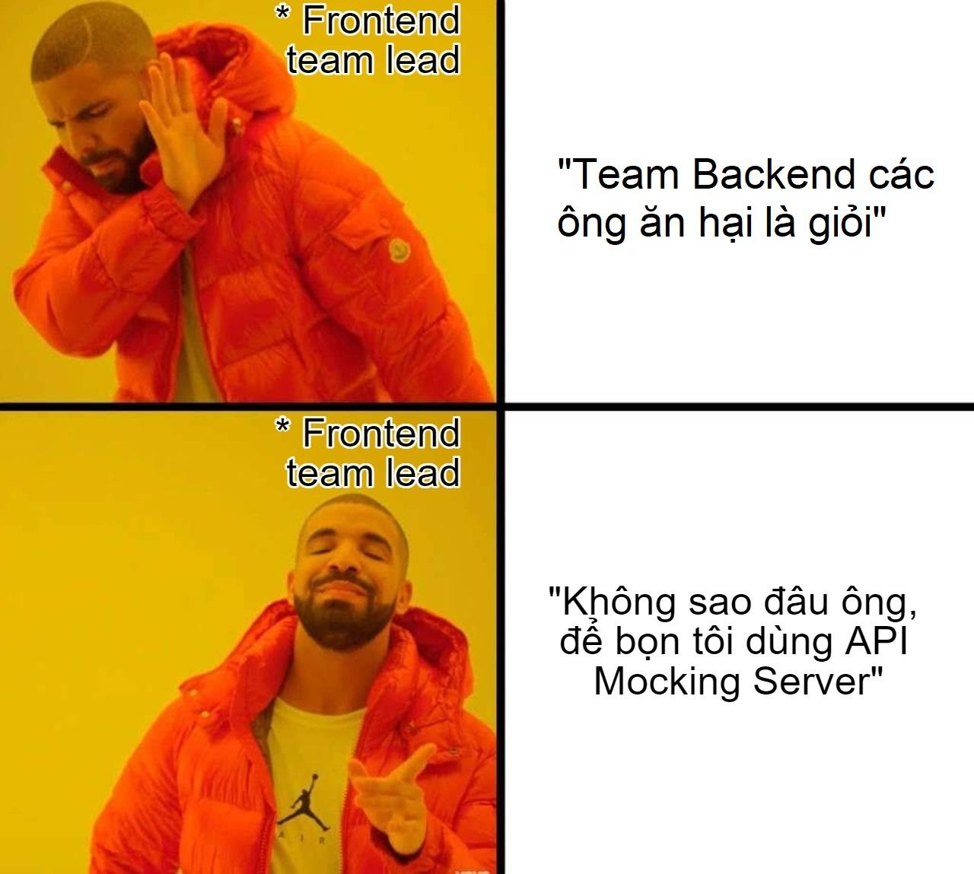
Giải pháp

Slide 11
Trường hợp 2
Team Backend làm xong trước
Team Frontend vẫn chưa làm xong
Team Backend cần kiểm thử

Slide 12
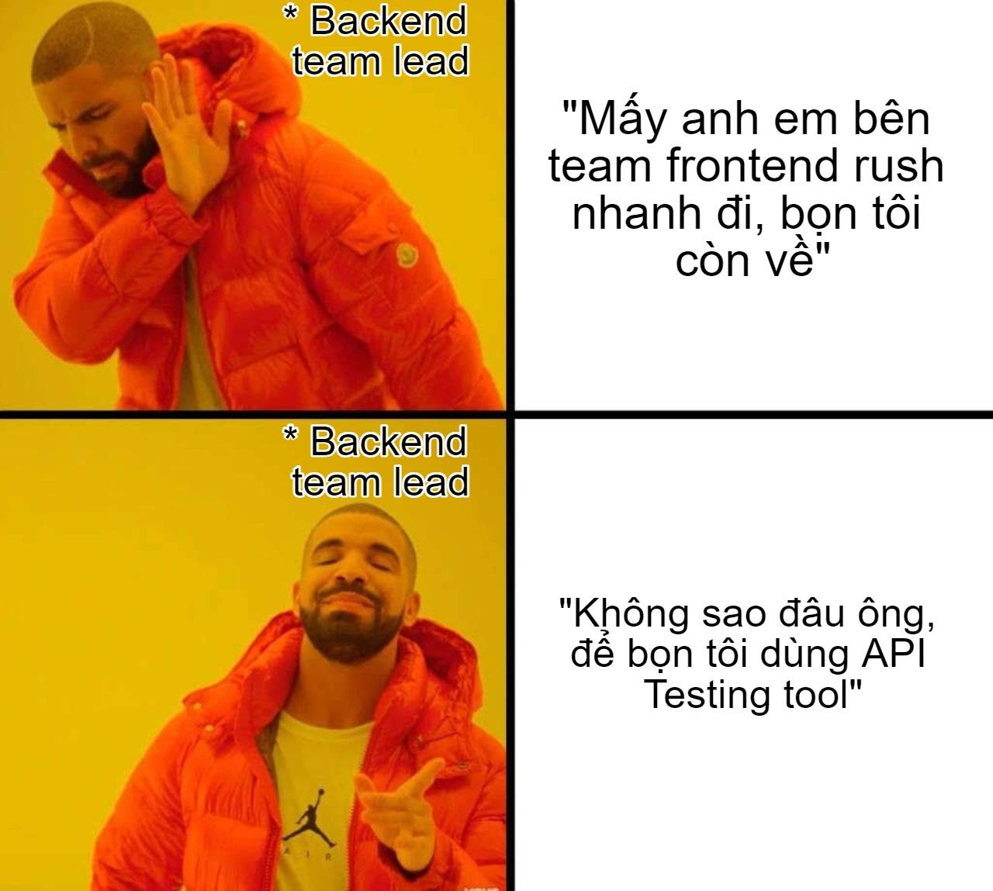
Giải pháp

Slide 13
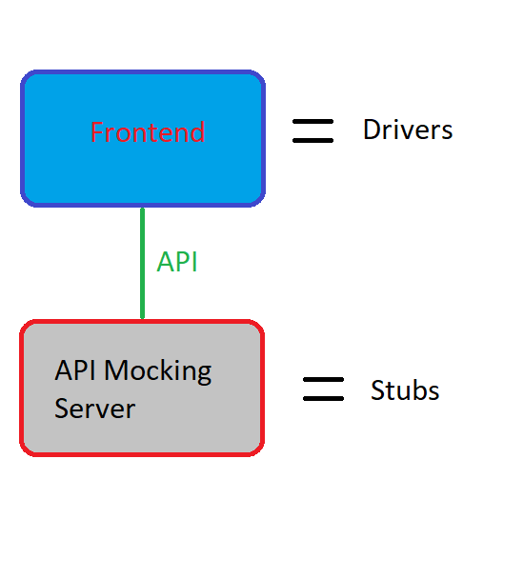
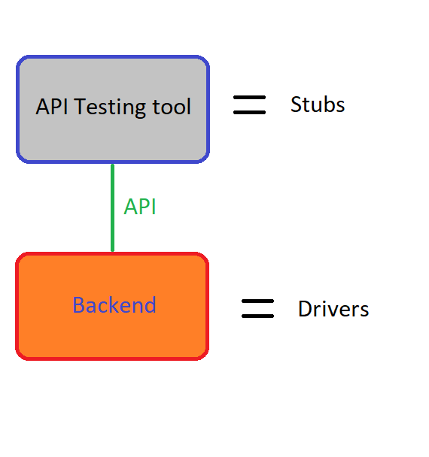
Đặt dưới góc nhìn Stubs and Drivers
Giải pháp cho trường hợp 1
Giải pháp cho trường hợp 2

Slide 14
Một số công cụ

Slide 15





Công cụ hỗ trợ API Mocking
WireMock
Mockbin
Karate
Beeceptor
Mocky
Mockoon

Slide 16
Lý do chọn Mockoon
Miễn phí
Quá trình cài đặt và setup đơn giản, có thể dùng offline hoàn toàn
Giao diện đơn giản, dễ sử dụng và làm quen
Hỗ trợ phát sinh dữ liệu trả về dưới các định dạng khác nhau
Có tính năng ghi lại lịch sử các request và response
Hỗ trợ chế độ proxy mode

Slide 17





Công cụ hỗ trợ API Testing
Postman
Katalon Studio
JMeter
ReadyAPI
SoapUI

Slide 18
Lý do chọn SoapUI
Miễn phí
Giao diện thân thiện, hỗ trợ các thao tác kéo thả
Hỗ trợ nhiều loại kiểm thử và nhiều loại API khác nhau
Hỗ trợ kiểm thử tự động với script viết bằng Groovy
Có thể thêm các assertion

Slide 19

Mockoon is the easiest and quickest way to design and run mock REST APIs.

Slide 20
Mockoon là gì ?
Mockoon là công cụ open-source được dùng để hỗ trợ việc mock API một cách nhanh chóng và dễ dàng.
Hoàn toàn miễn phí
Có thể mua các gói hỗ trợ (Support Plan) tùy theo nhu cầu
Vì sao nên sử dụng Mockoon?
Công cụ miễn phí
Dễ sử dụng và setup
Giao diện đơn giản, dễ sử dụng và làm quen
Có các document và tutorial chi tiết

Slide 21
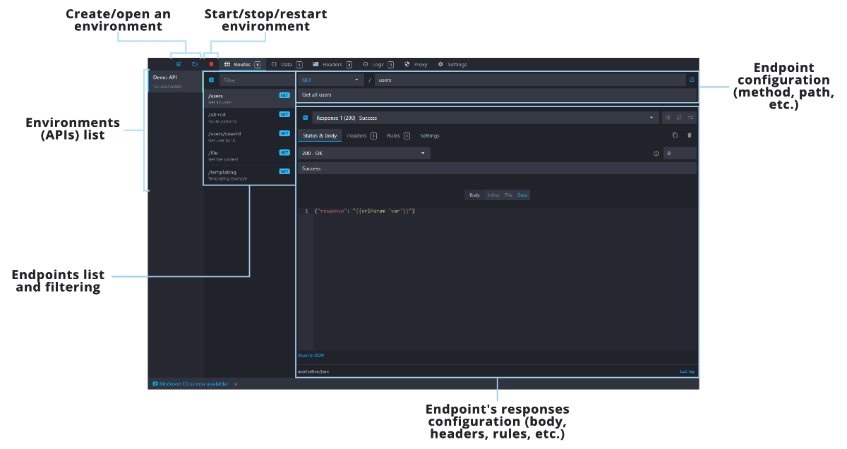

Slide 22
Một số tính năng của Mockoon
Có thể chạy được ở
nhiều nơi
Mock API không giới hạn
Ghi lại request và response
Hỗ trợ proxy mode

Slide 23
Một số tính năng của Mockoon
Offline first
Ưu tiên tính bảo mật
Hỗ trợ Regex
Giả lập độ trễ (latency)

Slide 24






Điểm nổi bật của Mockoon
Phát sinh dữ liệu động
Tính tương thích cao
Hỗ trợ phát sinh dữ liệu trả về dưới các định dạng khác nhau (sử dụng thư viện Faker.js )
Có thể sử dụng kết hợp với đa số các framework, thư viện phổ biến hiện nay.

Slide 25
Các điểm nổi bật của Mockoon
Hỗ trợ phát sinh dữ liệu trả về dưới các định dạng khác nhau (sử dụng thư viện Faker.js)
Có tính năng ghi lại lịch sử các request và response
Hỗ trợ proxy mode
Có thể được sử dụng kết hợp với các framework, thư viện phổ biến hiện nay
Hỗ trợ import và export project dưới dạng JSON

Slide 26
Demo
Set up Mockoon
Sử dụng Faker.js để tạo dữ liệu
Sử dụng Mockoon cho Javascript application

Slide 27
SoapUI

Slide 28
Giới thiệu
SoapUI là công cụ kiểm thử mã nguồn mở của SmartBear.
Giúp người dùng thực hiện kiểm thử chức năng, kiểm thử tải, kiểm thử bảo mật và mô phỏng các API khác nhau.
Có 2 phiên bản: miễn phí (SoapUI) và thương mại (ReadyAPI).

Slide 29
 | SoapUI | ReadyAPI
Protocol support | REST, SOAP, GraphQL | REST, SOAP, GraphQL, Apache Kafka, WebSockets,...
Automation | Property Transfer | CI/CD, Data Generation, Dynamic Data Sources, Assertion Groups, …
Reporting | Không | Có
Data-driven testing | Không | Có
Collaborations | Không | Jira, Slack, GitHub, Bitbucket,...

Slide 30
Ưu điểm
Hỗ trợ kiểm thử hầu hết các loại API: REST, SOAP, GraphQL, …
Có thể import project từ các nguồn khác nhau: Postman collection, packed project, remote project.
Có thể thực hiện kiểm thử chức năng và kiểm thử phi chức năng (kiểm thử tải, kiểm thử bảo mật).
Notes:
Có thể tái sử dụng script.
Hỗ trợ các hệ điều hành Windows, Mac, Linux.

Slide 31
Nhược điểm
Yêu cầu sự hiểu biết nhất định về Groovy để viết script.
Tính ổn định thấp.
Giao diện có thể khó sử dụng ở lần đầu.

Slide 32
Một số khái niệm
Endpoint: địa chỉ của server, nơi API có thể truy cập tài nguyên.
Resource: tài nguyên mà server cung cấp, có thể sử dụng các method khác nhau để truy cập (GET, POST, PUT, DELETE, …)
Parameters: các biến lưu trữ thông tin người dùng muốn truyền lên API.
Assertion: điều kiện được sử dụng để kiểm tra message trả về.

Slide 33
Các loại assertion
Contains/ Not Contains: kiểm tra sự tồn tại/không tồn tại của một chuỗi trong message, có hỗ trợ biểu thức chính quy (Regular expression).
JsonPath Count: kiểm tra độ dài của một phần tử.

Slide 34
Các loại assertion (cont.)
JsonPath Existence Match: kiểm tra sự tồn tại của một thuộc tính đích trong message với kết quả mong đợi.
JsonPath Match: kiểm tra giá trị của thuộc tính đích với kết quả mong đợi.
JsonPath RegEx Match: sử dụng regular expression để kiểm tra giá trị của thuộc tính đích với kết quả mong đợi.

Slide 35
Các loại assertion (cont.)
Valid/Invalid HTTP Status Codes: kiểm tra mã trạng thái HTTP trả về có nằm trong khoảng hợp lệ/không hợp lệ không.
Script Assertion: tự cài đặt điều kiện thông qua script viết bằng ngôn ngữ groovy.

Slide 36
Demo
SUT: Ứng dụng OrangeHRM phiên bản 4.5
Công cụ: SoapUI phiên bản Open Source
API: /api/v1/employee/:id/supervisor
Method: POST
Tệp dữ liệu hỗ trợ: dataset.xls

